Slide 1
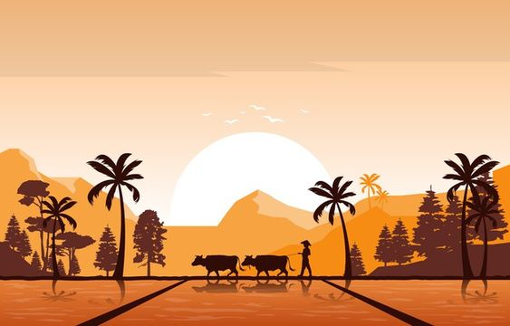




Thứ … ngày … tháng … năm ...

Slide 2
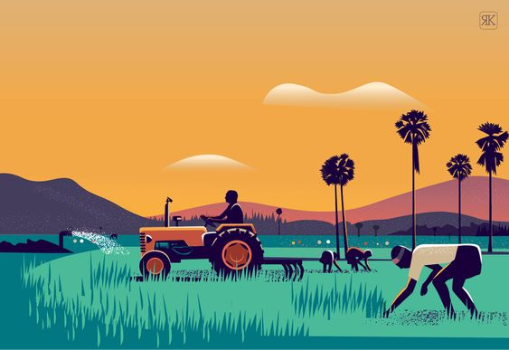


Slide 3


Hoạt động 1: Tìm hiểu về dân cư

Slide 4



Đọc thông tin, em hãy kể tên một số dân tộc ở vùng Nam Bộ.

Slide 5
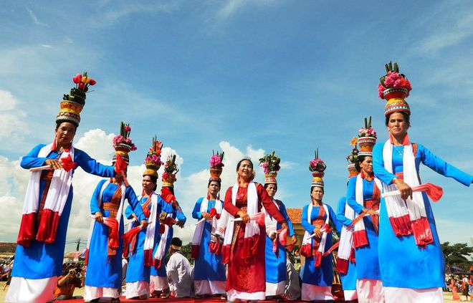
Người Chăm ở Nam Bộ

Slide 6
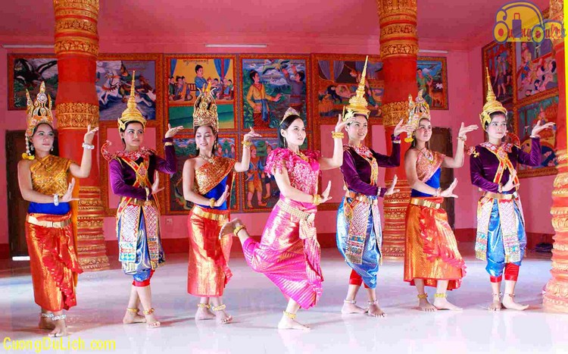
Người Khơ Me

Slide 7
Nam Bộ là vùng đông dân, vùng có số dân là hơn 35 triệu người (năm 2020)
Một số dân tộc ở Nam Bộ chủ yếu là: Kinh, Khơ me, Hoa, Chăm,..

Slide 8

Hoạt động 2: Tìm hiểu về một số hoạt động sản xuất ở vùng Nam Bộ

Slide 9
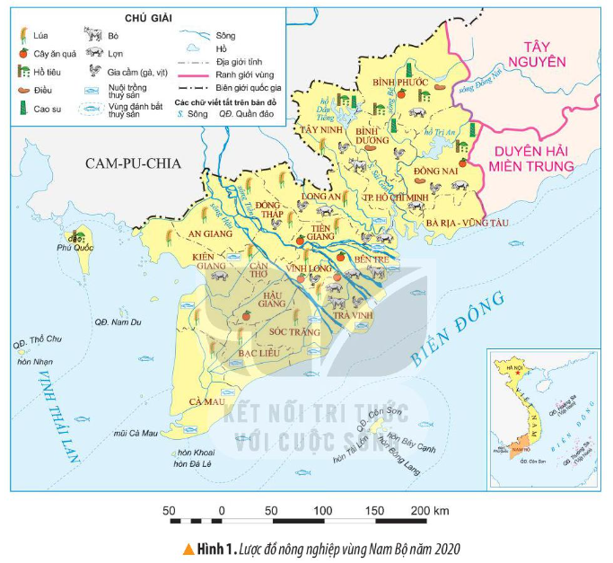
a) Nông nghiệp
Đọc thông tin và quan sát hình 1, em hãy kể tên và chỉ trên lược đồ một số cây trồng, vật nuôi chính ở vùng Nam Bộ.

Slide 10
Một số cây trồng chính ở vùng Nam Bộ.
Lúa
Cây ăn quả (sầu riêng, xoài,..)
Cây công nghiệp (cao su, hồ tiêu,..)

